Slide 1
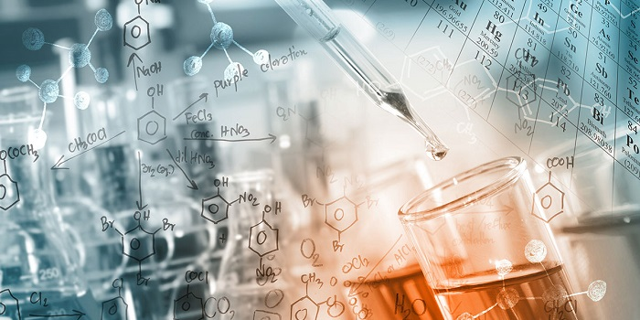

BÀI 4:
LUYỆN TẬP: ESTE – CHẤT BÉO

Slide 2
A. Kiến thức cần nắm vững
 | Este | Chất béo
- Là sản phẩm thu được khi thay thế nhóm –OH của nhóm cacboxyl (-COOH) bằng nhóm –OR’ (R’ là gốc hidrocacbon)
- Là Trieste của glixerol và các axit béo
- Axit béo là axit đơn chức có mạch cacbon dài, không nhánh
Khái niệm
Công thức
-CTCT
CT este đơn chức: R-COO-R’
- CT este đơn no: C_{n}H_{2n}O₂ (n≥2)
Tính chất hóa học
Phản ứng thủy phân:
+ Trong môi trường axit
+ Trong môi trường kiềm(Phản ứng xà phòng hóa)
- Phản ứng cháy
Phản ứng thủy phân:
+ Trong môi trường axit
+ Trong môi trường kiềm(Phản ứng xà phòng hóa)
- Phản ứng hidro hóa lipit lỏng

Slide 3
Bài 1: Nối công thức axit béo ở cột A và tên tương ứng ở cột B:
B. Bài tập
Cột A
Cột B
1
C₁₇H₃₅COOH
A.
Axit panmitic
2
C₁₇H₃₃COOH
B.
Axit stearic
3
C₁₅H₃₁COOH
C.
Axit linoleic
4
C₁₇H₃₁COOH
D.
Axit oleic

Slide 4
B. Bài tập
Bài tập 2 (trang 18): Khi đun hỗn hợp 2 axit cacboxylic với glixerol (axit H₂SO₄ làm xúc tác) có thể thu được bao nhiêu trieste? Viết công thức cấu tạo các chất này.
Bài giải:
Gọi công thức của 2 axit là R¹COOH và R²COOH
Công thức của Glixerol C₃H₅(OH)₃ là:
Công thức của trieste là:
R¹
R¹
R¹
R²
R²
R²
R²
R²
R¹
R¹
R¹
R¹
R²
R²
R¹
R¹
R²
R¹
R²
R¹
R²
R²
Có 6 công thức trieste

Slide 5
B. Bài tập
Bài tập 3 (trang 18): Khi thủy phân (xúc tác axit) một este thu được glixerol và hỗn hợp 2 axit stearic(C₁₇H₃₅COOH) và axit panmitic (C₁₅H₃₁COOH) theo tỉ lệ mol 2:1. Este có thể có công thức cấu tạo nào sau đây?
A.
B.
C.
D.

Slide 6
Bài tập 6 (trang 18): Thủy phân hoàn toàn 8,8(g) một este đơn chức, mạch hở X với 100ml dung dịch KOH 1M vừa đủ thu được 4,6 gam một ancol Y. Tên gọi của X là
A. etyl fomat
B. Etyl propionat
C. etyl axetat
D. propyl axetat
Bài giải:
Gọi công thức của este là RCOOR’
RCOOR’ + KOH → RCOOK + R’OH
0,1(mol) ←
0,1(mol)
→ 0,1(mol)
Khối lượng mol của ancol là:
CTPT: C₂H₅OH
Khối lượng mol của este là:
Ta có: M_{R} + M_{R’} + 44 = 88 ⇒M_{R} =88 - 44- 29 = 15 ⇒M_{R} là CH₃ -
Công thức este là: CH₃COOC₂H₅ etyl axetat

Slide 7
Bài tập 7 (trang 18): Đốt cháy hoàn toàn 3,7 gam một este đơn chức X thu được 3,36 lít khí CO₂ (đktc) và 2,7 gam H₂O. Công thức phân tử của X là:
A. C₂H₄O₂
B. C₃H₆O₂
C. C₄H₈O₂
D. C₅H₈O₂
Bài giải:
Ta có: n_{CO2} =0,15 (mol) ; n_{H2O} = 0,15 (mol)
Ta có este là đơn no ⇒CTPT: C_{n}H_{2n}O₂ (n≥2)
C_{n}H_{2n}O₂ + 3n/2O₂ → nCO₂ + nH₂O
(14n+32) gam → n (mol)
3,7gam → 0,15 (mol)
C₃H₆O₂
Công thức của este là:

